Slide 1

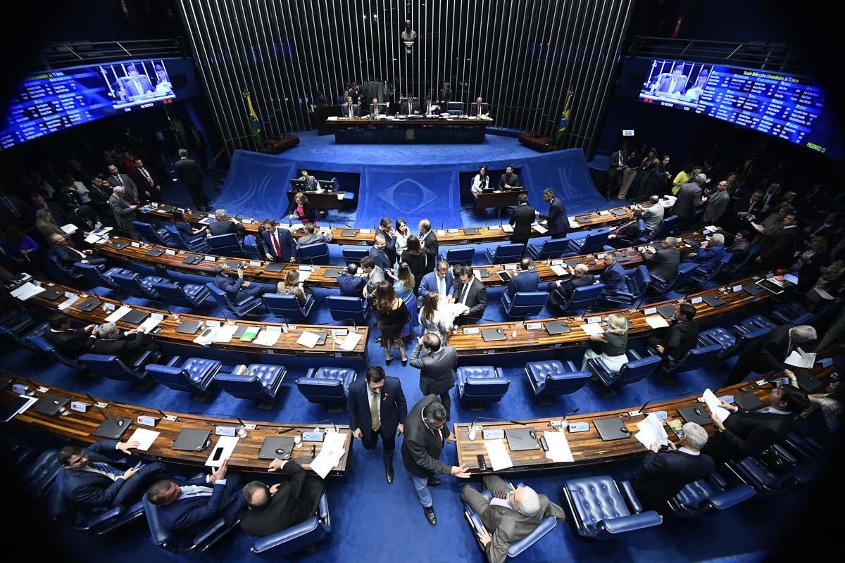




Slide 2
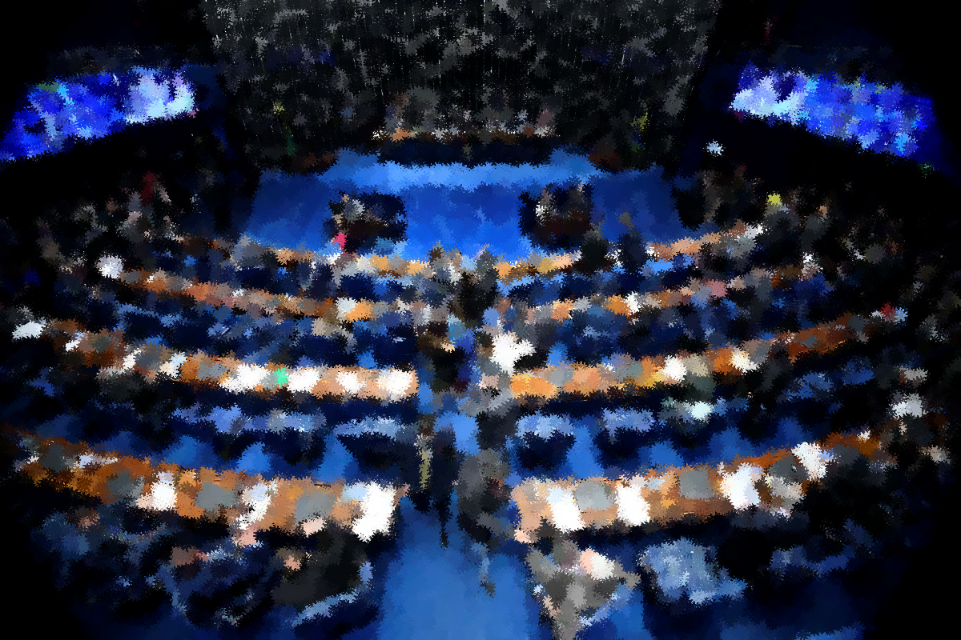

  Comissão Senado do Futuro
  Audiência Pública
  25 de maio de 2022
Políticas e Inovação em Segurança Pública: PERÍCIA CRIMINAL
  Perito Criminal
  Marcelo Nunes Gonçalves

Slide 3
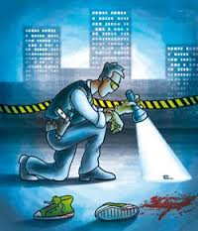
CPP – Art. 6º Logo que tiver conhecimento da prática da infração penal, a autoridade policial deverá:
I - dirigir-se ao local, providenciando para que não se alterem o estado e conservação das coisas, até a chegada dos peritos criminais.
Quem é o Perito Criminal?
O que faz um Perito Criminal?
Requisitos para se tornar um Perito Criminal?

Slide 4



É um servidor público que coloca seus conhecimentos técnicos/científicos a serviço da justiça.
É o profissional que produz a PROVA MATERIAL, mediante a análise científica dos vestígios produzidos e deixados na prática de delitos.
CPP – Art. 159 O exame de corpo de delito e outras perícias serão realizados por perito oficial, portador de diploma de curso superior.

Slide 5
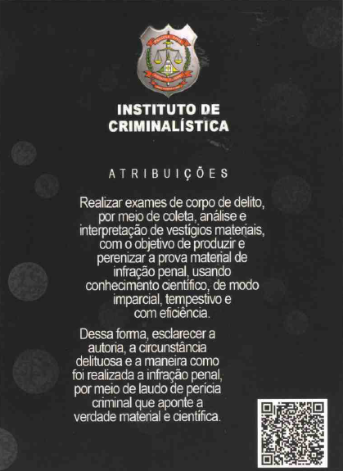

Slide 6
Políticas e Inovação em Segurança Pública:
SEÇÕES e EQUIPAMENTOS

Slide 7
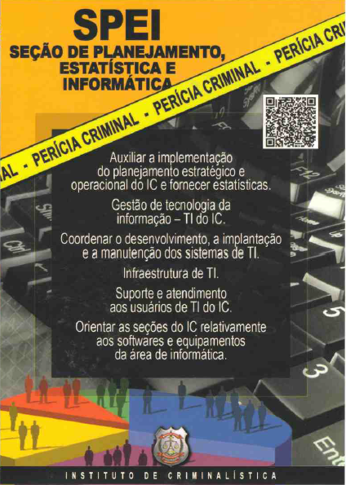

Slide 8
NEO
Objetivo: Sistema de Informação responsável pela gestão de cadeia de custódia, de solicitações, de exames, de documentos técnicos, de agendamentos de perícias e de serviços do Instituto de Criminalística.

Slide 9
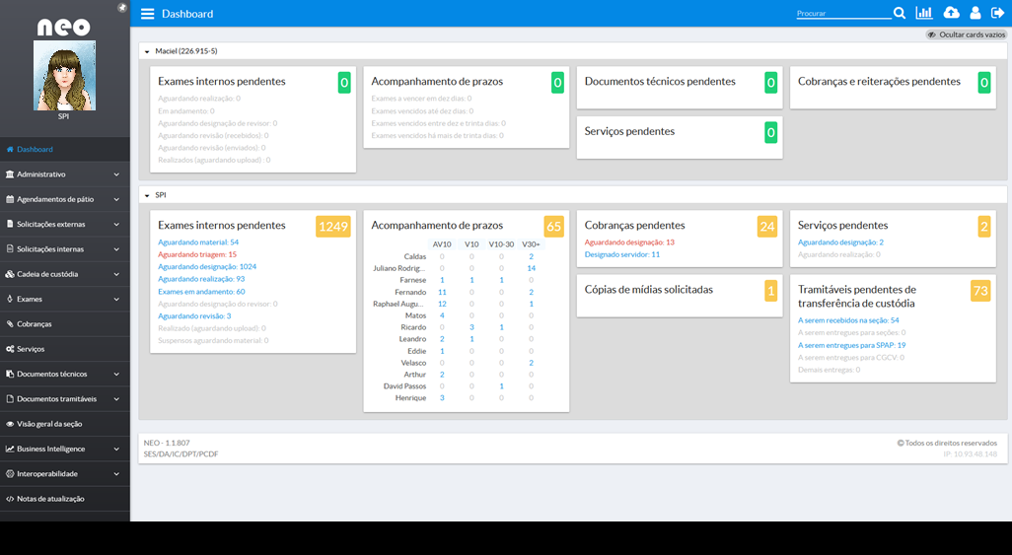
NEO

Slide 10
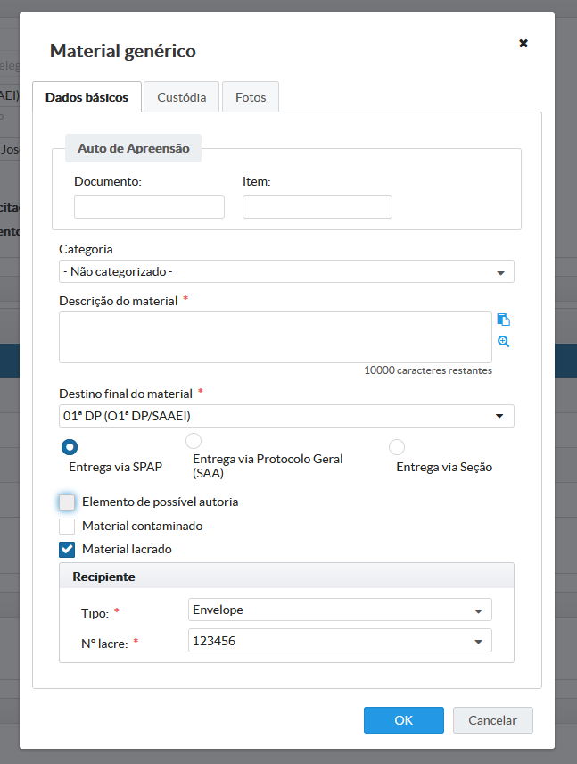
NEO

Slide 11
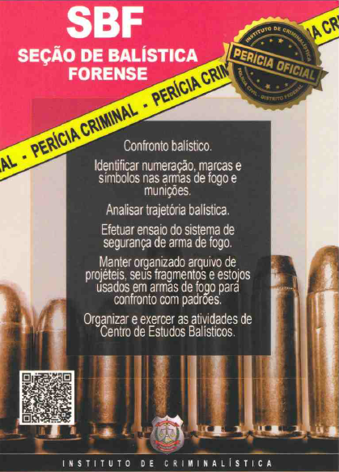

Slide 12
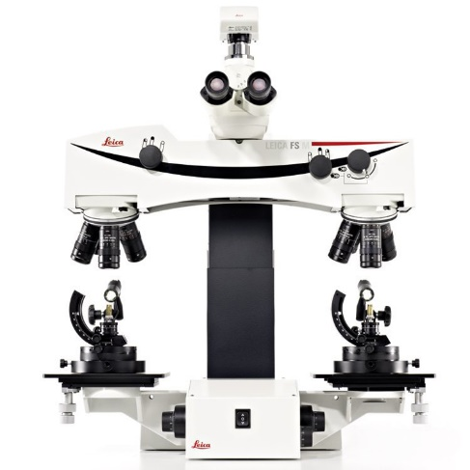
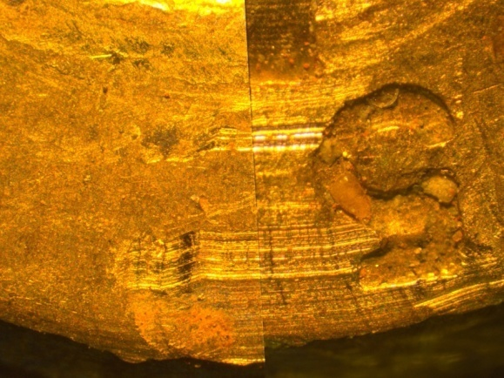
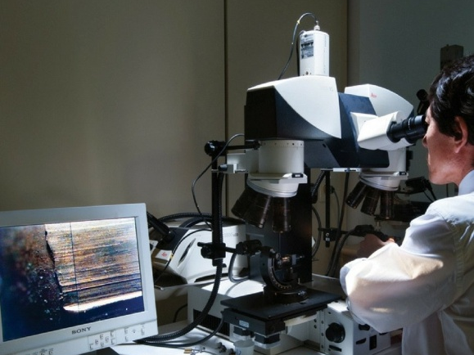
Análise do SIIB (solução EVOFINDER)
  Contexto
    Os sistemas informatizados de indexação balística servem como uma ferramenta auxiliar na execução de confrontos balísticos:

Slide 13
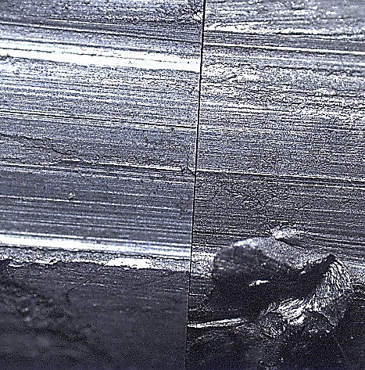
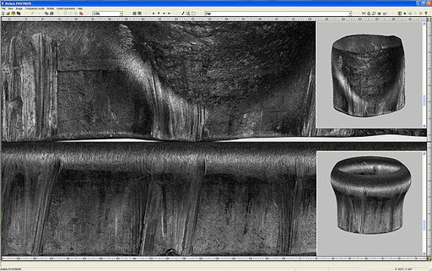
Análise do SIIB (solução EVOFINDER)
  Descrição da solução
    De maneira simplificada, o referido sistema dispõe de duas estações de aquisição aptas a escanear elementos balísticos (projéteis, camisas de projéteis e estojos), de modo a gerar imagens comparáveis entre si, em escalas de cinza, que são inseridas no banco de dados do sistema:

Slide 14
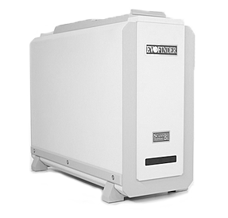
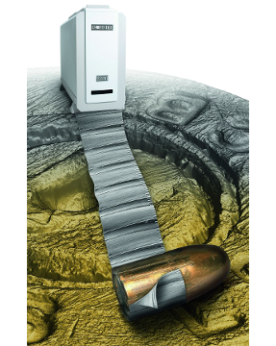
Análise do SIIB (solução EVOFINDER)
  Descrição da solução
    Após esse processo, as áreas cotejáveis são marcadas pelos Peritos Criminais, permitindo que o sistema execute tarefas de correlação entre amostras de mesma natureza (calibre e raiamento similares, por exemplo):

Slide 15
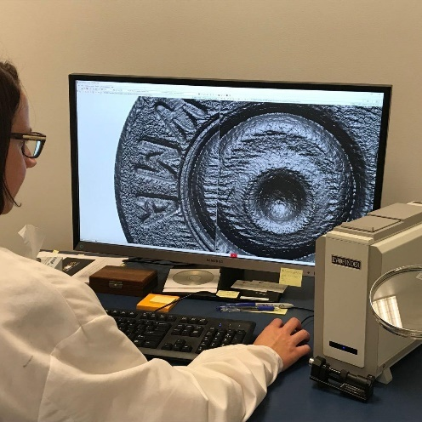
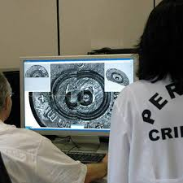
Análise do SIIB (solução EVOFINDER)
  Descrição da solução
    Os Peritos Criminais realizam o exame de confronto balístico dos elementos apresentados nas primeiras posições da lista, de modo que o sistema permite a comparação da amostra mais recente inserida com o restante de todo o banco de dados previamente armazenado:

Slide 16
Análise do SIIB (solução EVOFINDER)
  Aplicação na Seção de Balística Forense (SBF)
    A partir de 2020, todos os elementos balísticos incriminados examinados pela SBF, que apresentem geometria adequada, estão sendo inseridos no EVOFINDER:
      Material coletado em Exame de Local ou Exame de Veículo (IC)
      Material retirado de vítima em Exame Cadavérico (IML)
      Material retirado de vítima encaminhado ao IC (DP)
      Material encaminhado para arquivo (DP)

Slide 17
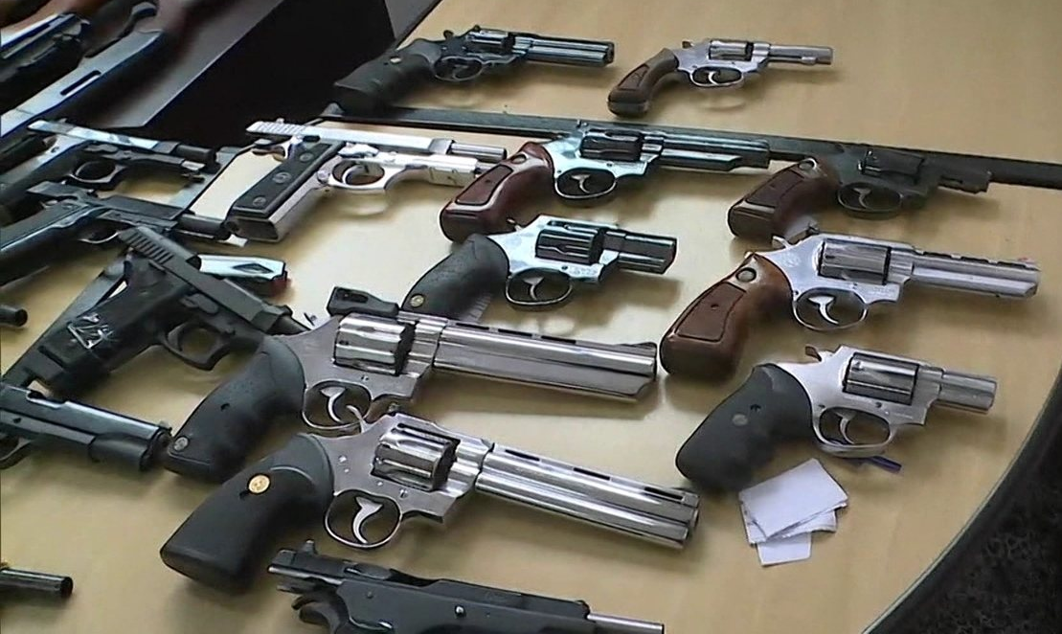
Análise do SIIB (solução EVOFINDER)
  Aplicação na Seção de Balística Forense (SBF)
    A partir de 2020, o material padrão de todos os revólveres, pistolas e carabinas examinados pela SBF estão sendo inseridos no EVOFINDER:

Slide 18
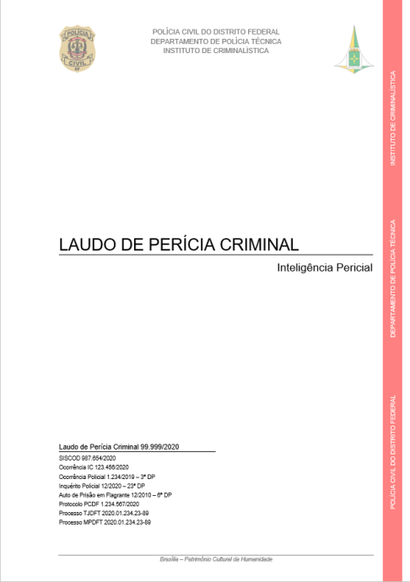
Análise do SIIB (solução EVOFINDER)
  Aplicação na Seção de Balística Forense (SBF)
    Diversas correlações entre diferentes elementos balísticos permitiram, até o momento, a elaboração de mais de duzentos e setenta (270) Laudos de Inteligência Pericial, em uma média de quase 10 (dez) Laudos mensais:

Slide 19
Análise do SIIB (solução EVOFINDER)
  Aplicação na Seção de Balística Forense (SBF)
    Esses Laudos estão sendo encaminhados à cada Delegacia de Polícia de interesse que, em parte desses casos, ainda não havia estabelecido uma correlação – com base nos achados de investigação – entre uma determinada arma e uma vítima de homicídio:

Slide 20
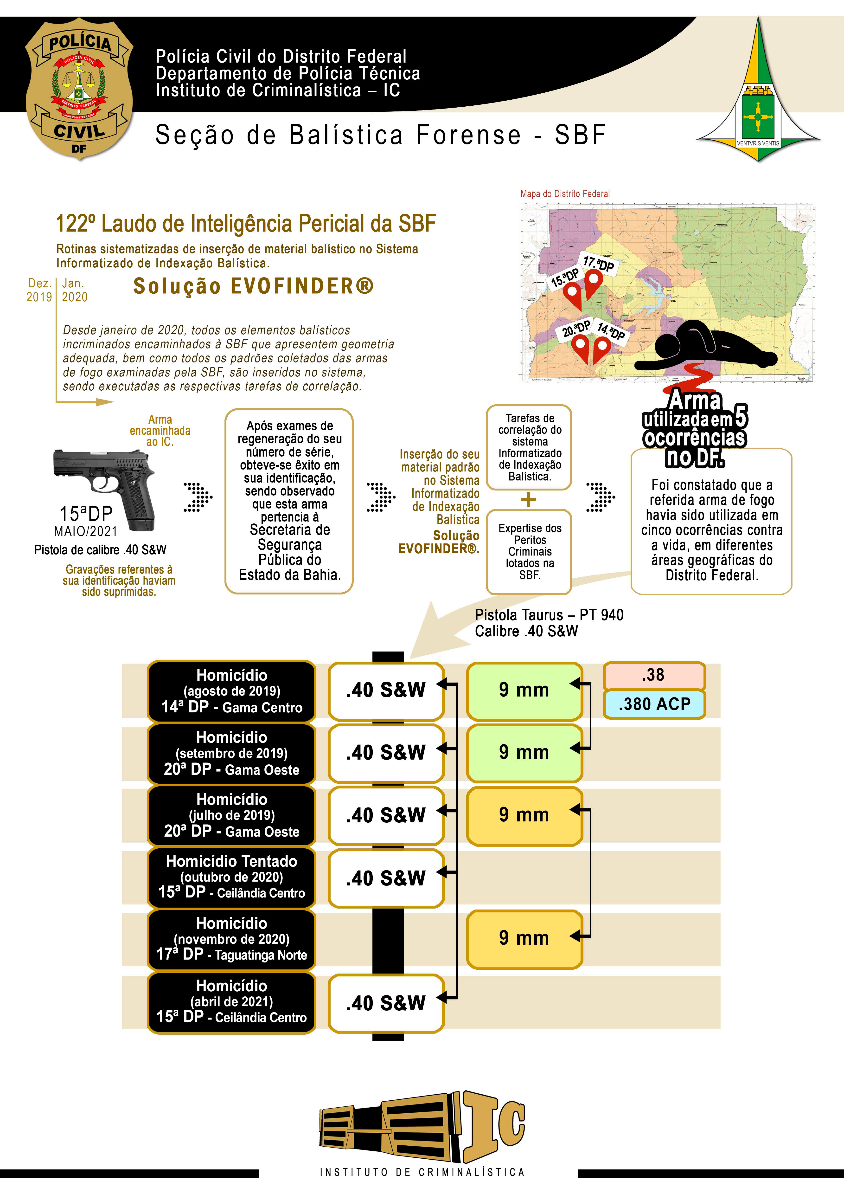

Slide 21
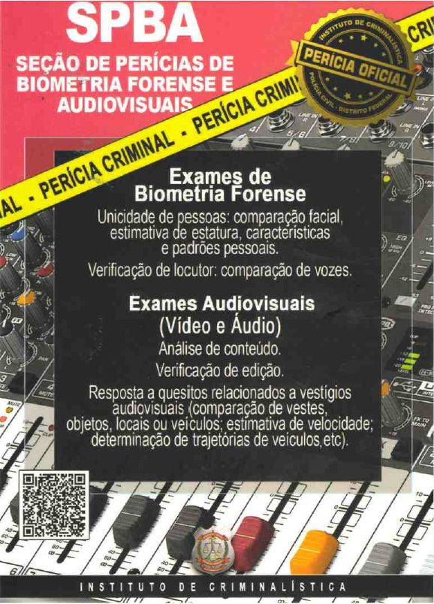

Slide 22
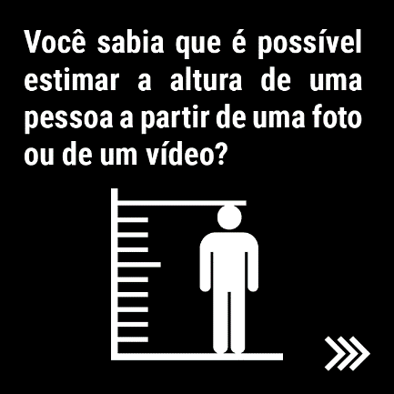
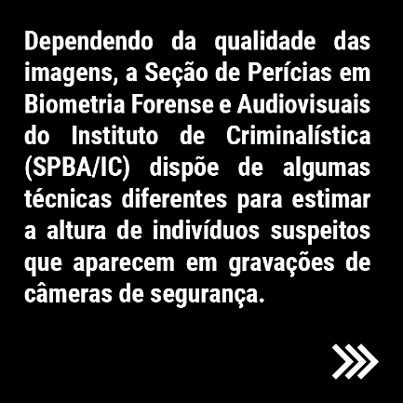

Slide 23
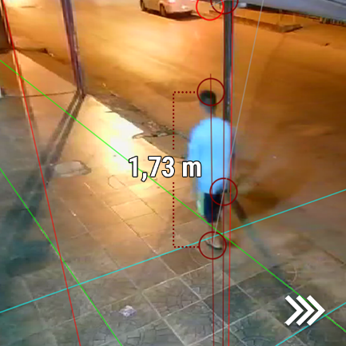
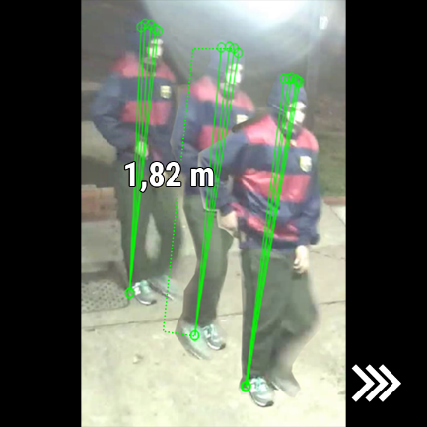

Slide 24
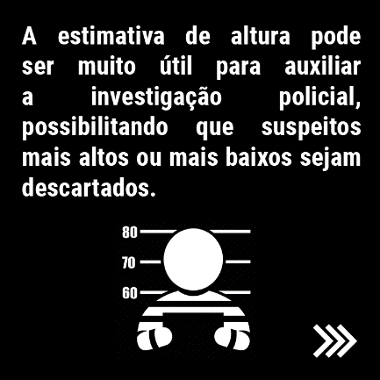
Um dos métodos utilizado nos exames de estimativa de altura realizado é por meio de uma metodologia semiautomática.
Tal metodologia possui a vantagem de não necessitar da cena geometricamente estruturada e de não utilizar estruturas de referência.

Slide 25
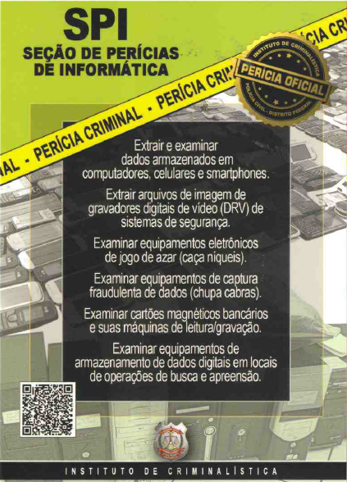

Slide 26
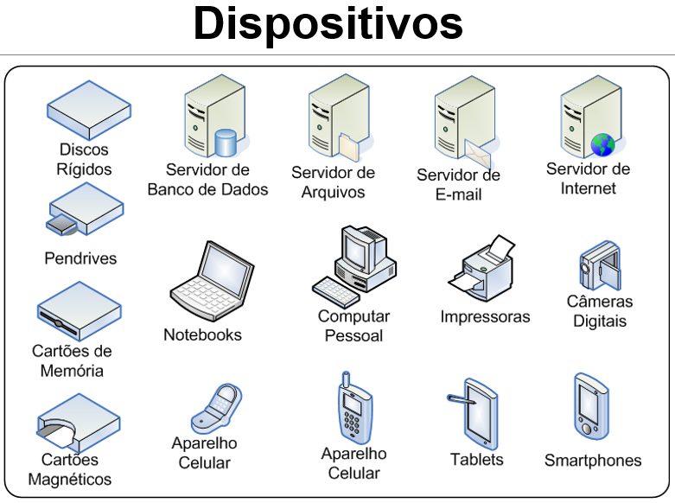

Slide 27
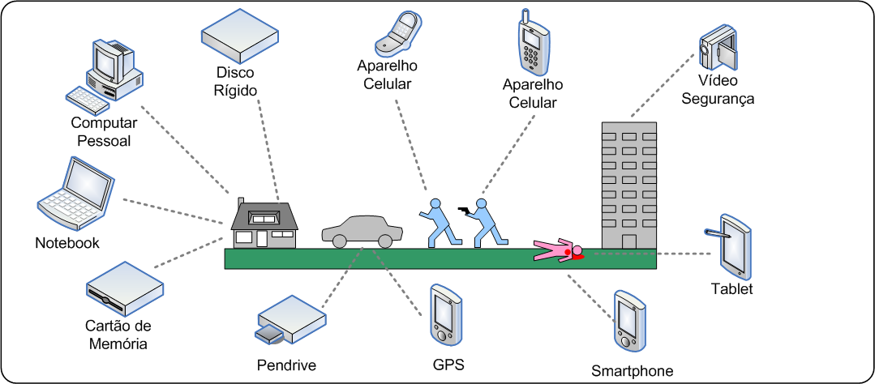
Dispositivos

Slide 28
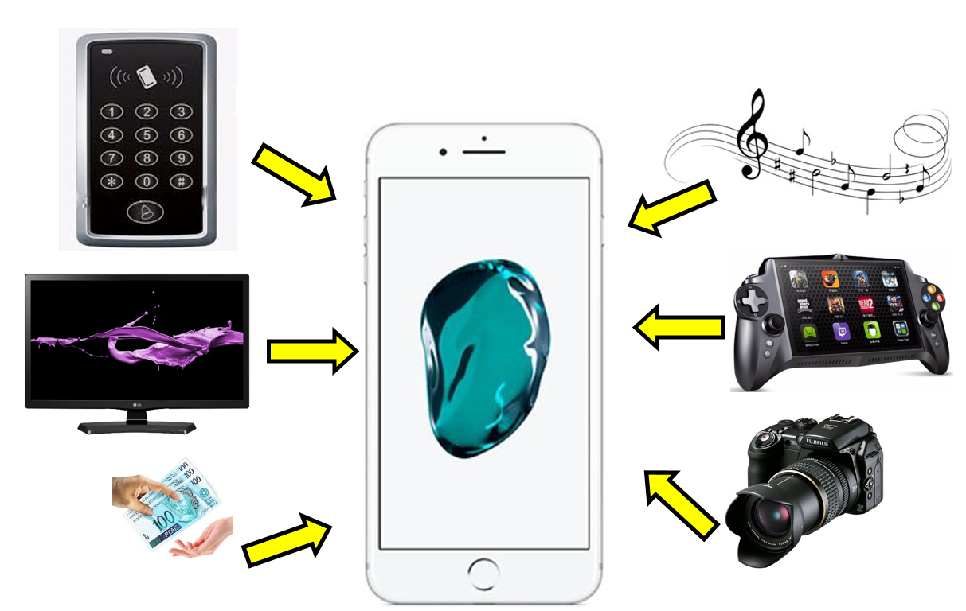
Dispositivo Móvel

Slide 29
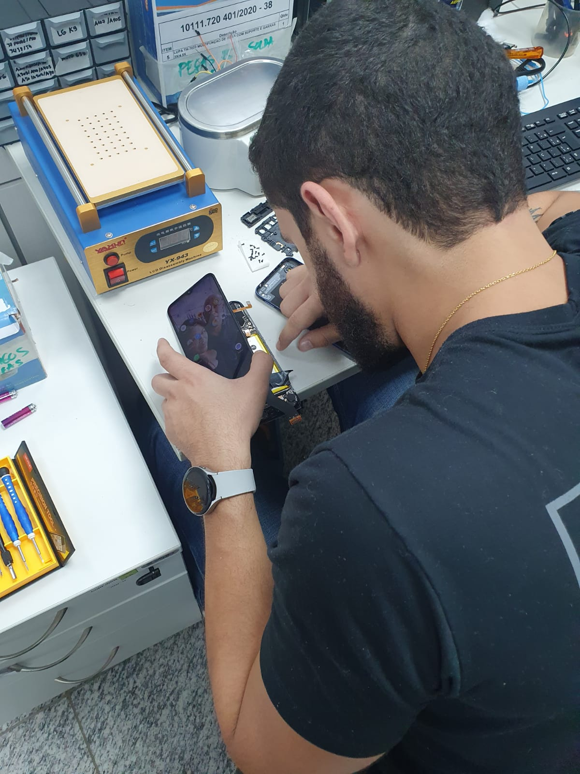
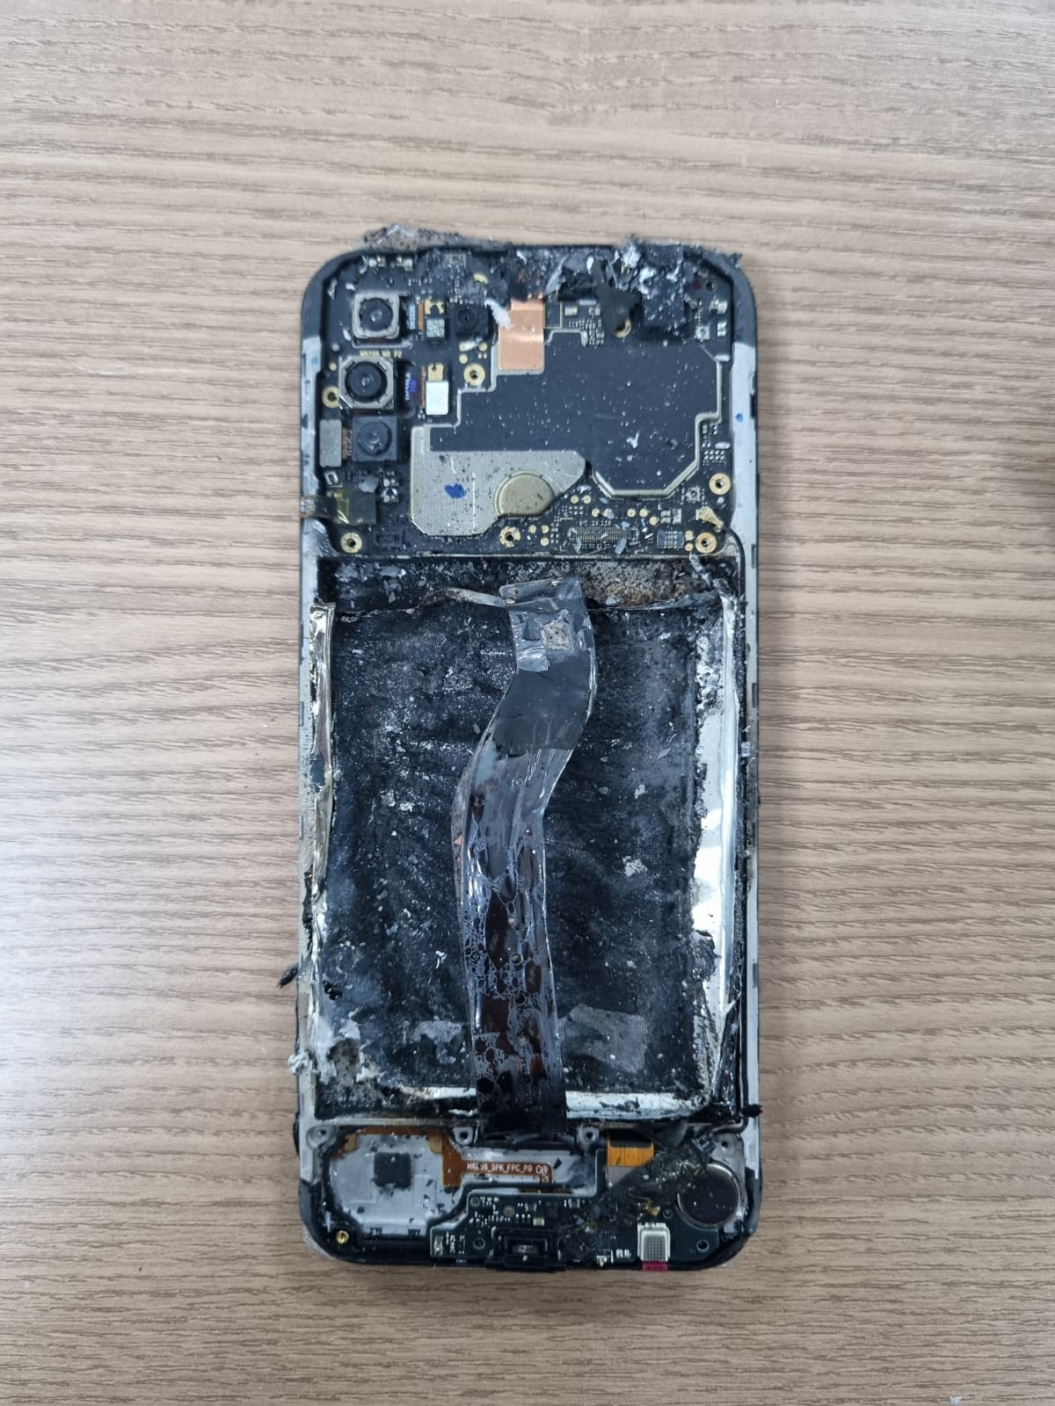
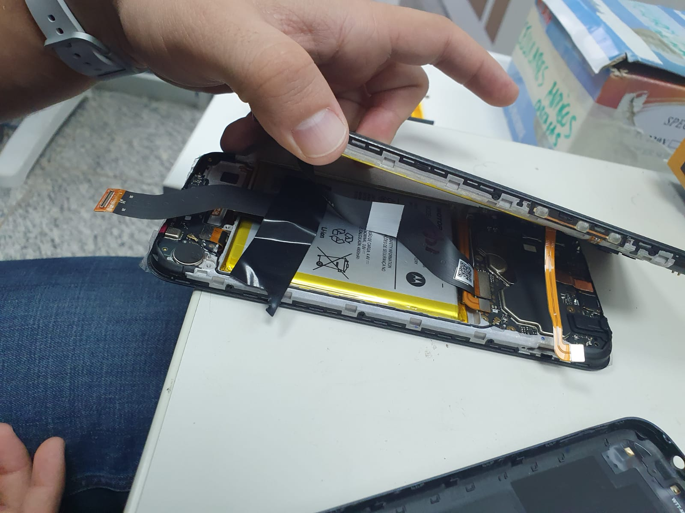
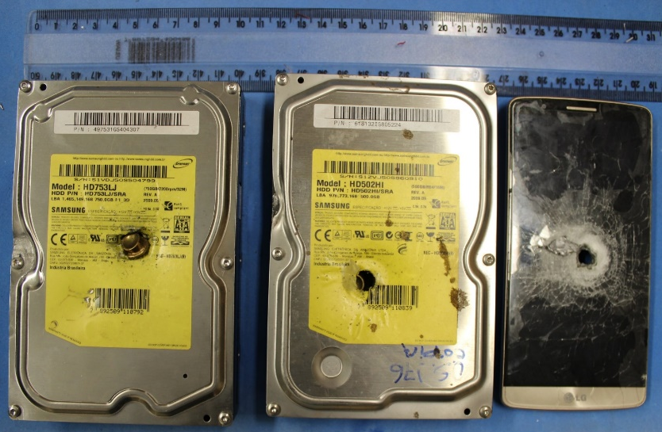
Recuperação

Slide 30
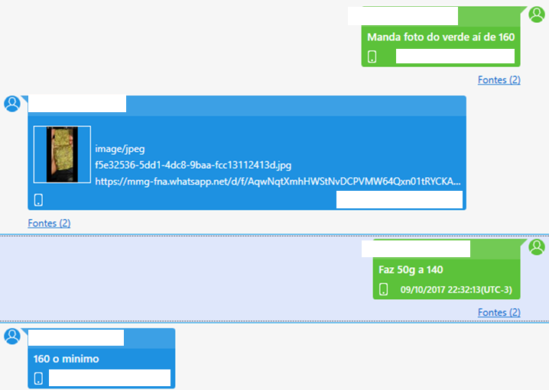
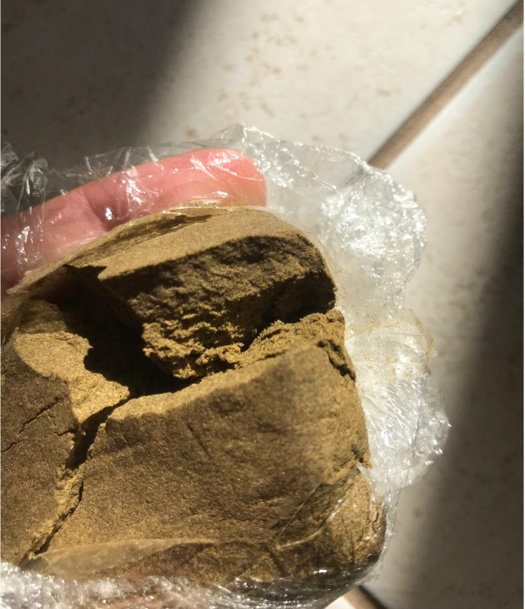
Autoria de Tráfico de Drogas

Slide 31
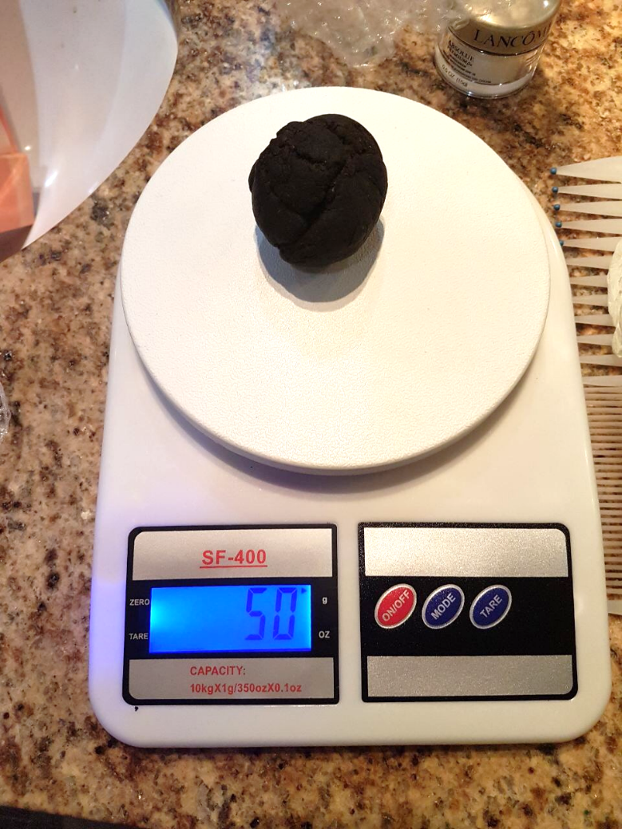
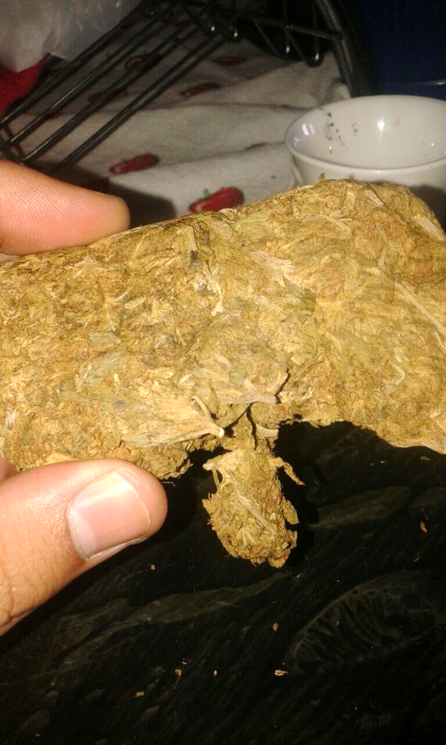
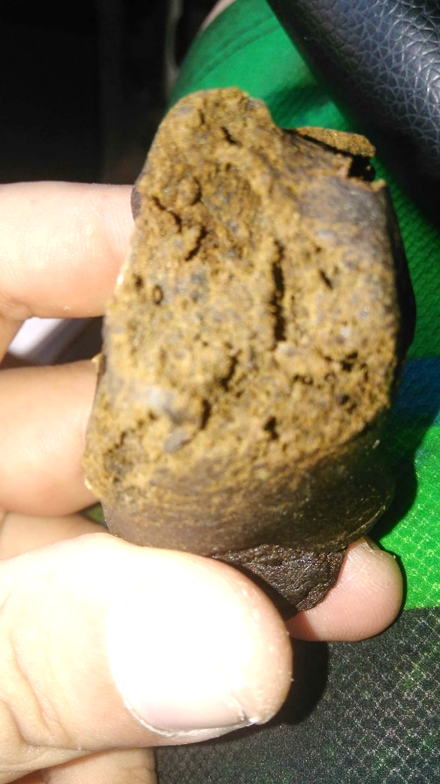
Autoria de Tráfico de Drogas

Slide 32
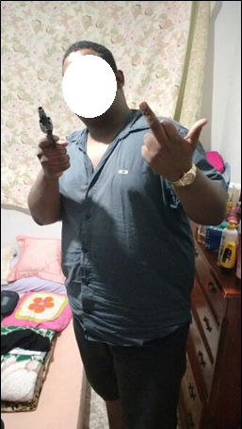
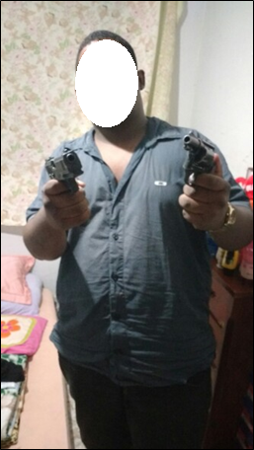
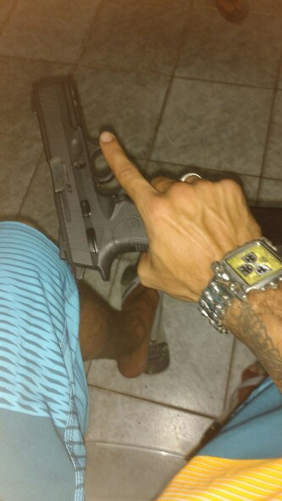
Autoria de Posse de Arma de Fogo

Slide 33
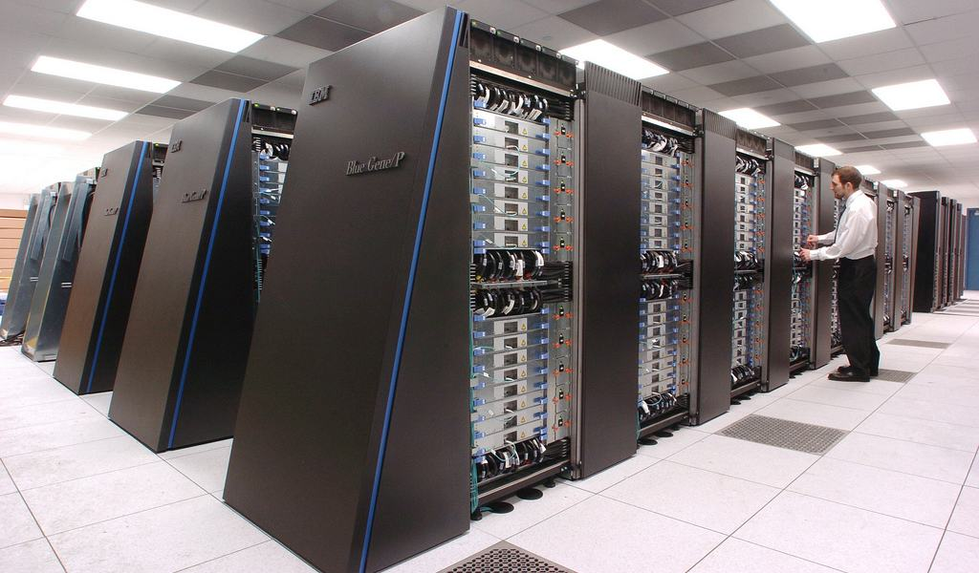
Organização Criminosa
SOLUÇÃO
1. Especialistas em Tecnologia;
2. Etapa inicial de filtragem;
3. Novas formas de análise;
4. Poder Computacional:
Armazenamento;
Processamento de dados;
Análise.

Slide 34
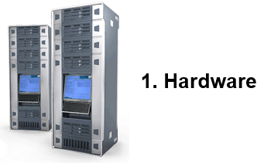
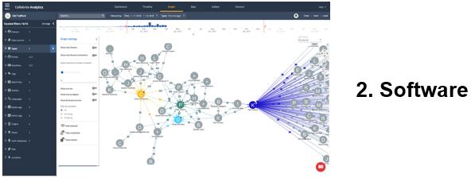
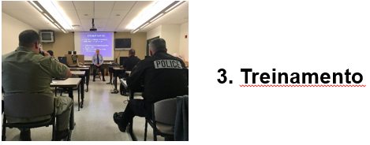
Modelo Ideal - Requisitos

Slide 35
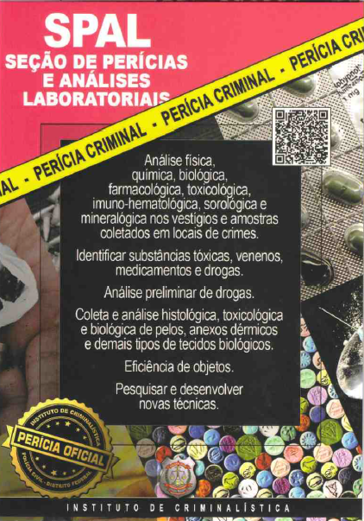
- LBioF

Slide 36
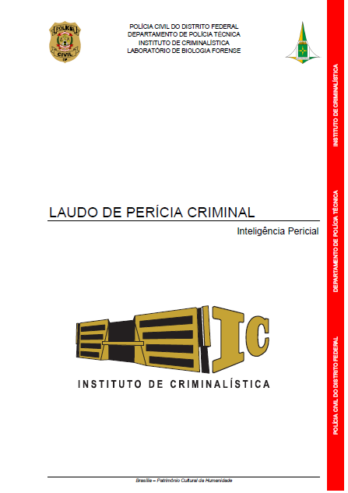
Análise da criminologia ambiental dE casos de Estupro no Distrito Federal
LBioF – LABORATÓRIO DE BIOLOGIA FORENSE

Slide 37
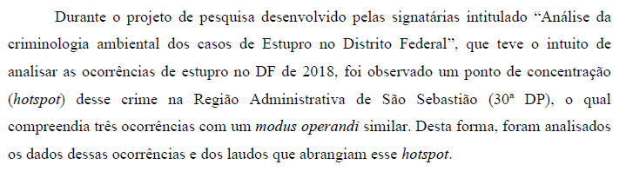
Análise da criminologia ambiental dE casos de Estupro no Distrito Federal

Slide 38
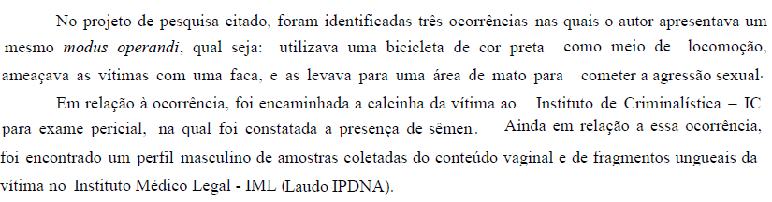
Análise da criminologia ambiental dE casos de Estupro no Distrito Federal

Slide 39

Análise da criminologia ambiental dE casos de Estupro no Distrito Federal

Slide 40

Análise da criminologia ambiental dE casos de Estupro no Distrito Federal

Slide 41

LQFF - EQUIPAMENTOS
- LQFF

Slide 42

FTIR
Espectroscopia no Infravermelho com transformada de Fourier

Slide 43

RAMAN
Espectroscopia

Slide 44

INFRAVERMELHO COM MICROSCÓPIO ACOPLADO

Slide 45

DENSÍMETROS DIGITAIS
Esquerda - com amostrador para latas e garrafas e módulo para CO₂ e O₂
Direita - com amostrador em carrossel para destilados

Slide 46


Slide 47



4 CG/EM (cromatografia gasosa acoplada a espectrometria de massas)
1 TGA (análise termogravimétrica)
1 CG-FID (cromatografia gasosa com detector de ionização de chama)
CG/EM
TGA
CG-FID

Slide 48


ICP-MS (espectrômetro de massa com plasma indutivamente acoplado)

Slide 49



HPLC (cromatografia líquida de alta eficiência)
QTOF (espectrômetro de massa)
HPLC
QTOF

Slide 50

Cromatógrafo iônico

Slide 51
EXAMES
Pesquisa de THC em matrizes diversa, como vegetal (maconha), óleo e resina;
Pesquisa de cocaína em matrizes diversas, como pó e pedra (crack);
Pesquisa de substâncias proscritas ou controladas em matrizes diversas, como comprimidos, pós, vegetais, selos;
Pesquisa de flunitrazepam (comprimidos de Rohypnol®) e medicamentos diversos;
Pesquisa de anabolizantes e suplementos alimentares;
Pesquisa de toxicantes;
Pesquisa de inalantes;
Pesquisa de líquidos inflamáveis (combustíveis);
Exame de autenticidade de bebidas;
Pesquisa de material explosivo;
Determinação de teor alcoólico;
Pesquisa de metais;
Exame de comparação de fibras;
ETC.

Slide 52


Slide 53
EQUIPAMENTO FORENSE ELETROMECÂNICO PARA MEDIÇÃO DE COEFICIENTE DE ATRITO
Aprimorando cálculos de velocidade em perícias de acidentes de trânsito

Slide 54
POR QUE CALCULAMOS AS VELOCIDADES
NAS PERÍCIAS DE ACIDENTES DE TRÂNSITO?
Causa determinante do acidente
Agravamento dos danos e lesões

Slide 55



INTERCEPTAÇÃO x EXCESSO
ATROPELAMENTO
COLISÃO TRASEIRA

Slide 56


CÁLCULO DA VELOCIDADE PELO COEFICIENTE DE ATRITO
Princípio da conservação da energia
$$T= ∆E_{c}$$
$$T=F.d$$
$$F.d=\frac{mV_{f}^{2}}{2} −\frac{mV_{i}^{2}}{2}$$
$V= \sqrt{2.k.g.d}$ m/s
ou
$V=15,946\sqrt{k.d}$ km/h

Slide 57
COEFICIENTE DE ATRITO (k)
Medida de resistência de movimentação de um corpo sólido sobre o outro;
É medido experimentalmente;
Varia conforme a presença de fluídos ou contaminantes nas superfícies.

Slide 58
OBJETIVO DO PROJETO
Desenvolver um método confiável para medir experimentalmente coeficientes de atrito com testes de frenagem;
Principal desafio em testes de frenagem: velocidade exata do veículo no instante do início da frenagem.

Slide 59


Criado para responder à pergunta:
Qual a velocidade exata do veículo no instante do início da frenagem?

Slide 60


Slide 61

O equipamento e seus componentes:
Central de automação
Roda livre – velocímetro
Espargidor de tinta
Controle dos motores

Slide 62
CONCLUSÕES
O equipamento forneceu medidas de velocidade precisas nos testes;
Disponibilidade de massa de dados durante a frenagem para estudos mais aprofundados;
Os coeficientes de atrito encontrados estão condizentes com a bibliografia especializada;
Novos testes: medir influência das diversas variáveis (pneus, tipo de pavimento, temperatura, etc.)

Slide 63
AGRADECIMENTOS
Chefe do LQFF – Perita Criminal Bárbara
Chefe da SBF – Perito Criminal Borges
Chefe da SPCAT – Perito Criminal Caldas
Chefe da SDT – Perito Criminal Regis
Chefe da SES – Perito Criminal Soares
SPBA – Perito Criminal Alex
LBioF – Perita Criminal Humanes

Slide 64




CONTATOS
MARCELO NUNES GONÇALVES – Perito Criminal
marcelo.goncalves@pcdf.df.gov.br
@marcelongperito
@MarceloNGPerito

